Slide 1
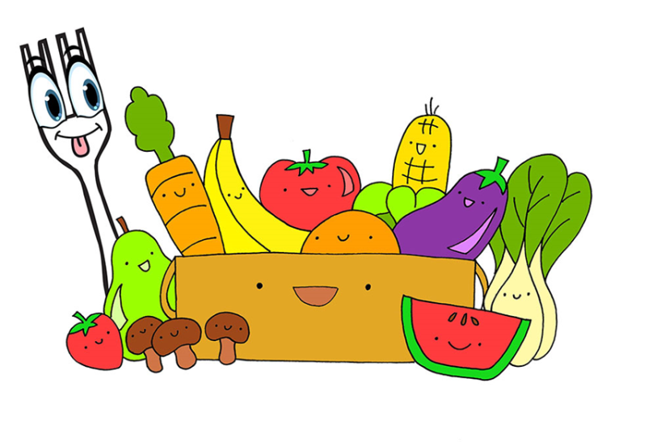

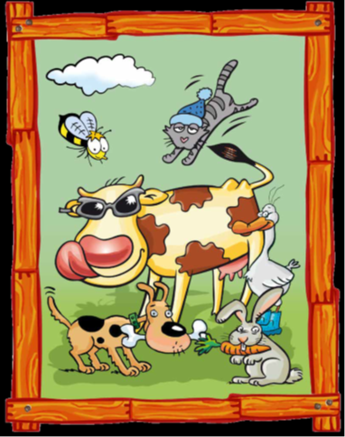
SAPERE I SAPORI
PON 60 – Cava FuoriClasse
I.C. BALZICO – SCUOLA PRIMARIA SAN MARTINO
DOCENTE ESPERTO: UGO SENATORE
DOCENTE TUTOR: GABRIELLA BISOGNO

Slide 2
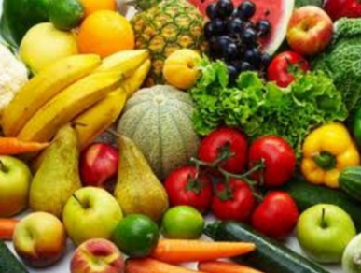
FINALITA’ DEL PERCORSO DIDATTICO
Il modulo ha previsto la ricerca e la conoscenza dei prodotti agroalimentari, sottolineando l’importanza del ruolo del territorio, la qualità e la genuinità del cibo derivanti da una tradizione consolidata nelle attività di coltivazione e di allevamento locali.

Slide 3

FINALITA’ DEL PERCORSO DIDATTICO
Si è inteso, altresì, promuovere la realizzazione e la diffusione di un processo di recupero di corrette abitudini alimentari per contribuire allo sviluppo di uno stile alimentare salutare, legato alle tradizioni culturali e culinarie del territorio, attraverso la riappropriazione del patrimonio alimentare locale.

Slide 4
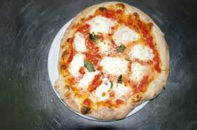
OBIETTIVI DEL MODULO
Promuovere la conoscenza e la valorizzazione del patrimonio culturale attraverso l’attivazione di laboratori didattici.
Costruire competenze sulla ricerca dei materiali documentali sia analogici che digitali
Valorizzare i prodotti agroalimentari locali, rispettando la stagionalità degli stessi;
Riscoprire le tradizioni gastronomiche cavesi.

Slide 5
ATTIVITA’ LABORATORIALI
Percorsi educativo-didattici;
Giochi didattici;
Schede di educazione alimentare;
Laboratori musicali;
laboratori del gusto;
raccolta di ricette tradizionali e ricerca di prodotti tipici del territorio oggi e al tempo dei nonni ( pasta e patate in tortiera, zeppole cotte con i «diavolilli», melanzane con il cioccolato (mulignan ca’ ciucculat).

Slide 6
I NOSTRI ALUNNI
AVAGLIANO FRANCESCO PIO
AVALLONE SILVIA
BISOGNO DANIELE
BISOGNO LEONARDO
DELLA MONICA FABIO
DI MAURO ALESSANDRO
MARANO GIANFRANCO
MASULLO NATHAN
MINERBI ANNARITA
MONETTA ANGELICA
MOSCA BENEDETTA
PISAPIA CLAUDIO
RUSSO RICCARDO
SANTORIELLO AURORA
SENATORE GIORGIA
SENATORE GIORGIA
SENATORE NICOLA
SIANI LUCIANA
SORRENTINO ELIA
SORRENTINO MARTINA
ZULLO SABRINA

Slide 7
DESCRIZIONE DEL MODULO
Nel nostro viaggio alla scoperta dei sapori da “sapere” ci si è avvalsi del materiale didattico contenuto all’interno del progetto «Con Muu Muu a scuola di alimentazione»: un corretto approccio all’alimentazione è condizione indispensabile per uno stato di benessere psico–fisico e di salute.

Slide 8

I SENSI E L’ALIMENTAZIONE
5 SENSI – 5 TESORI
VISTA
GUSTO
UDITO
OLFATTO
TATTO
https://www.youtube.com/watch?time_continue=12&v=tFVMDOWkZTI&feature=emb_logo

Slide 9
LA NUTRIZIONE
ANIMALI ERBIVORI
ANIMALI CARNIVORI
ANIMALI ONNIVORI
https://www.youtube.com/watch?v=kOq6BYzqna8&feature=emb_logo

Slide 10
LA SOCIALITA’
IL CIBO E’ CULTURA
MANGIARE IN COMPAGNIA E’ BELLO
TUTTI I GUSTI SONO …GUSTI
https://www.progettoscuolemuumuu.it/materiale-didattico-2017/infanzia/schede-alunni/1933_Bianco%20e%20nero_scheda%202.pdf
https://www.youtube.com/watch?v=2IeuqW2mdFs&feature=emb_logo

Slide 11
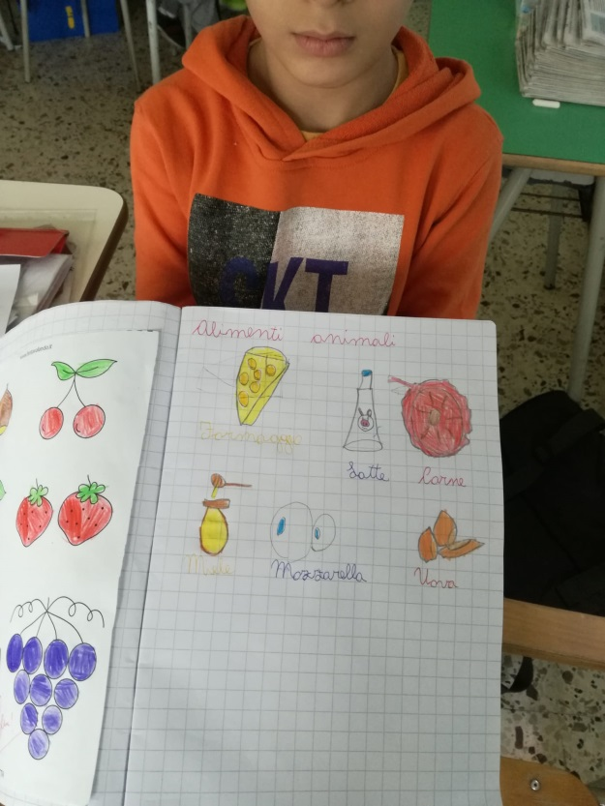
I NOSTRI LAVORI

Slide 12
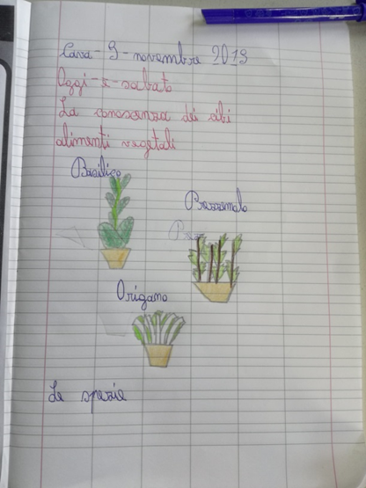
ALLA RICERCA DEI CIBI

Slide 13
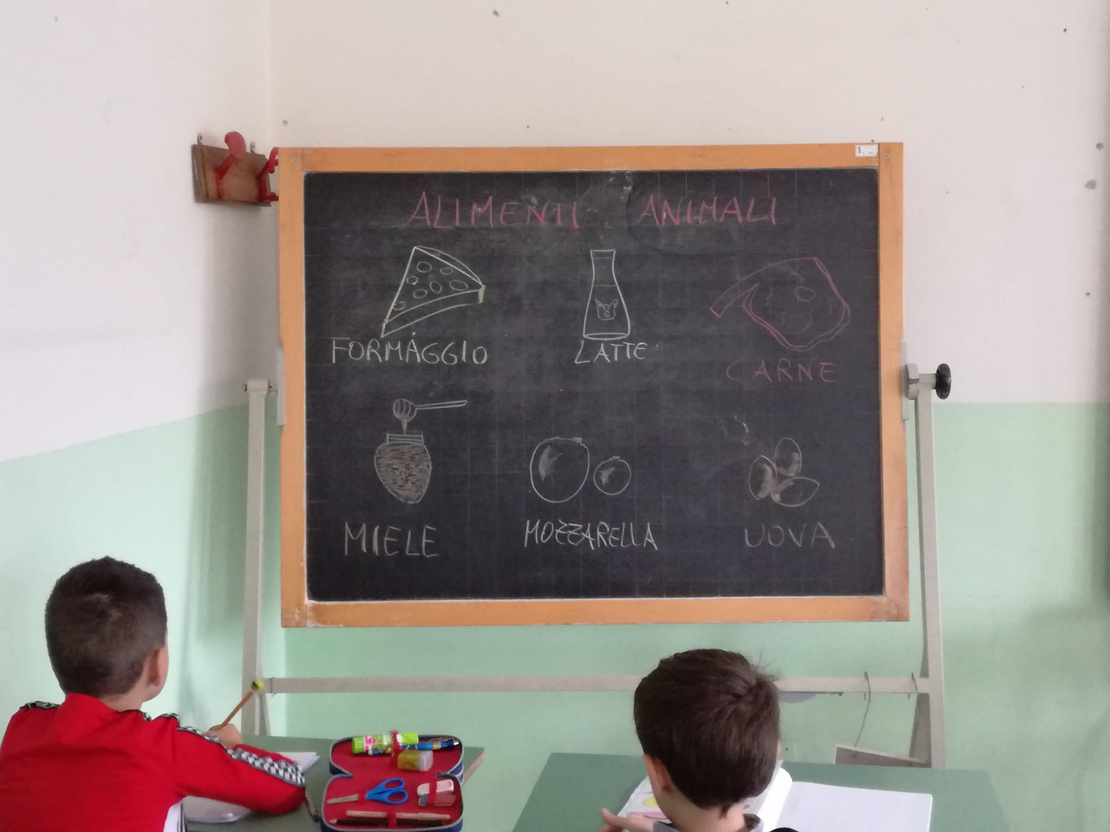
A LEZIONE DI ALIMENTI ANIMALI

Slide 14
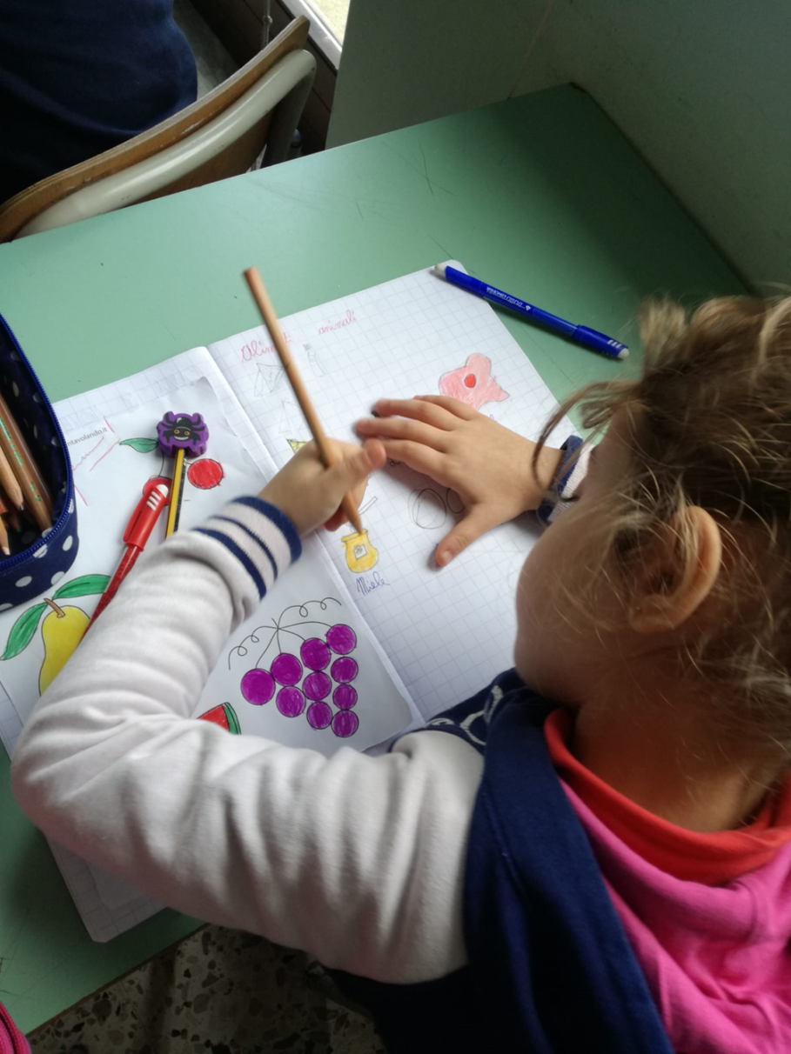
ALL’OPERA

Slide 15
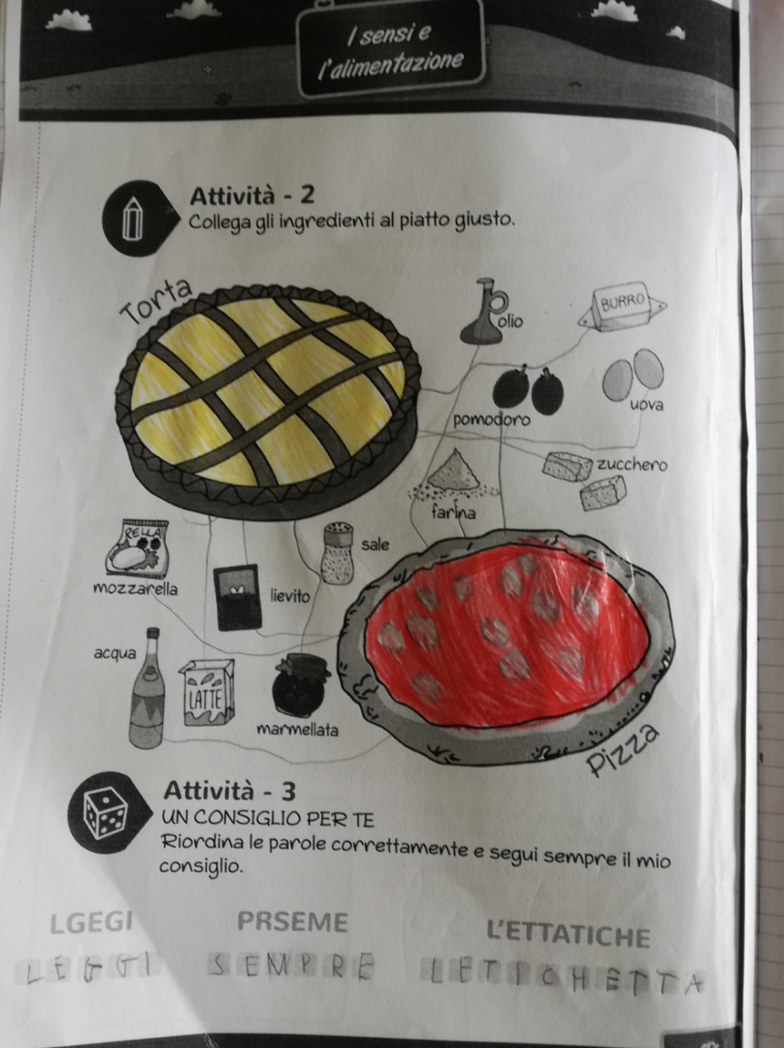
ATTIVITA’ DI COLLEGAMENTO – CONSIGLIO PER TE

Slide 16
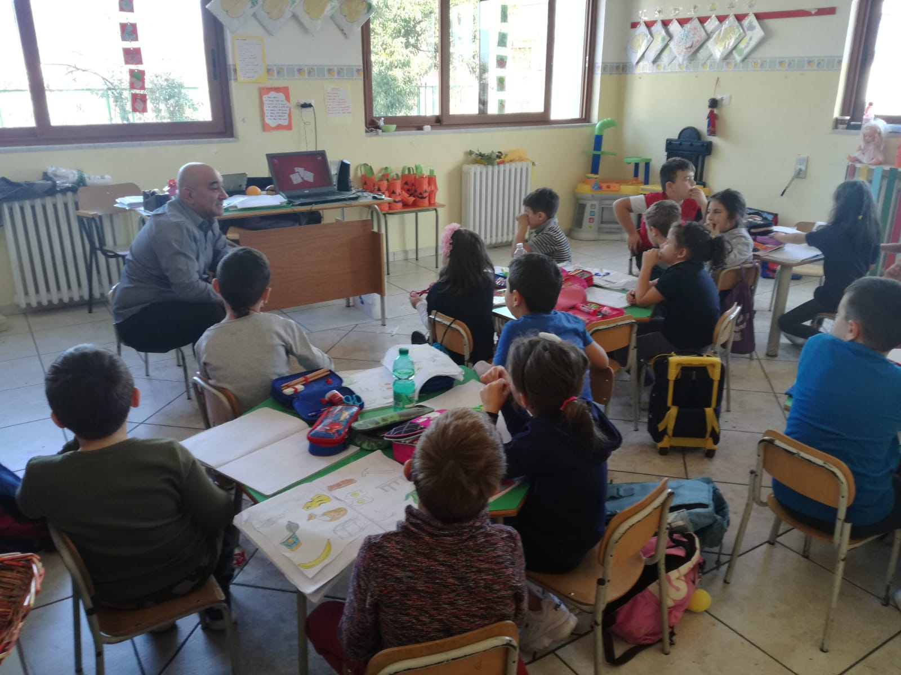
ASCOLTO ATTIVO

Slide 17
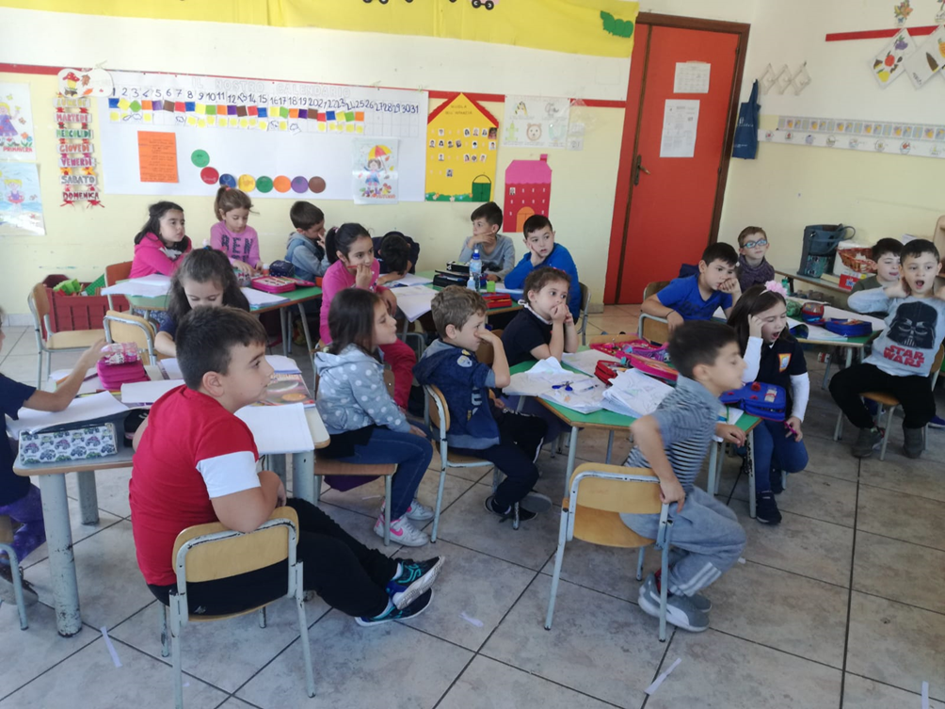
ASCOLTO ATTIVO

Slide 18
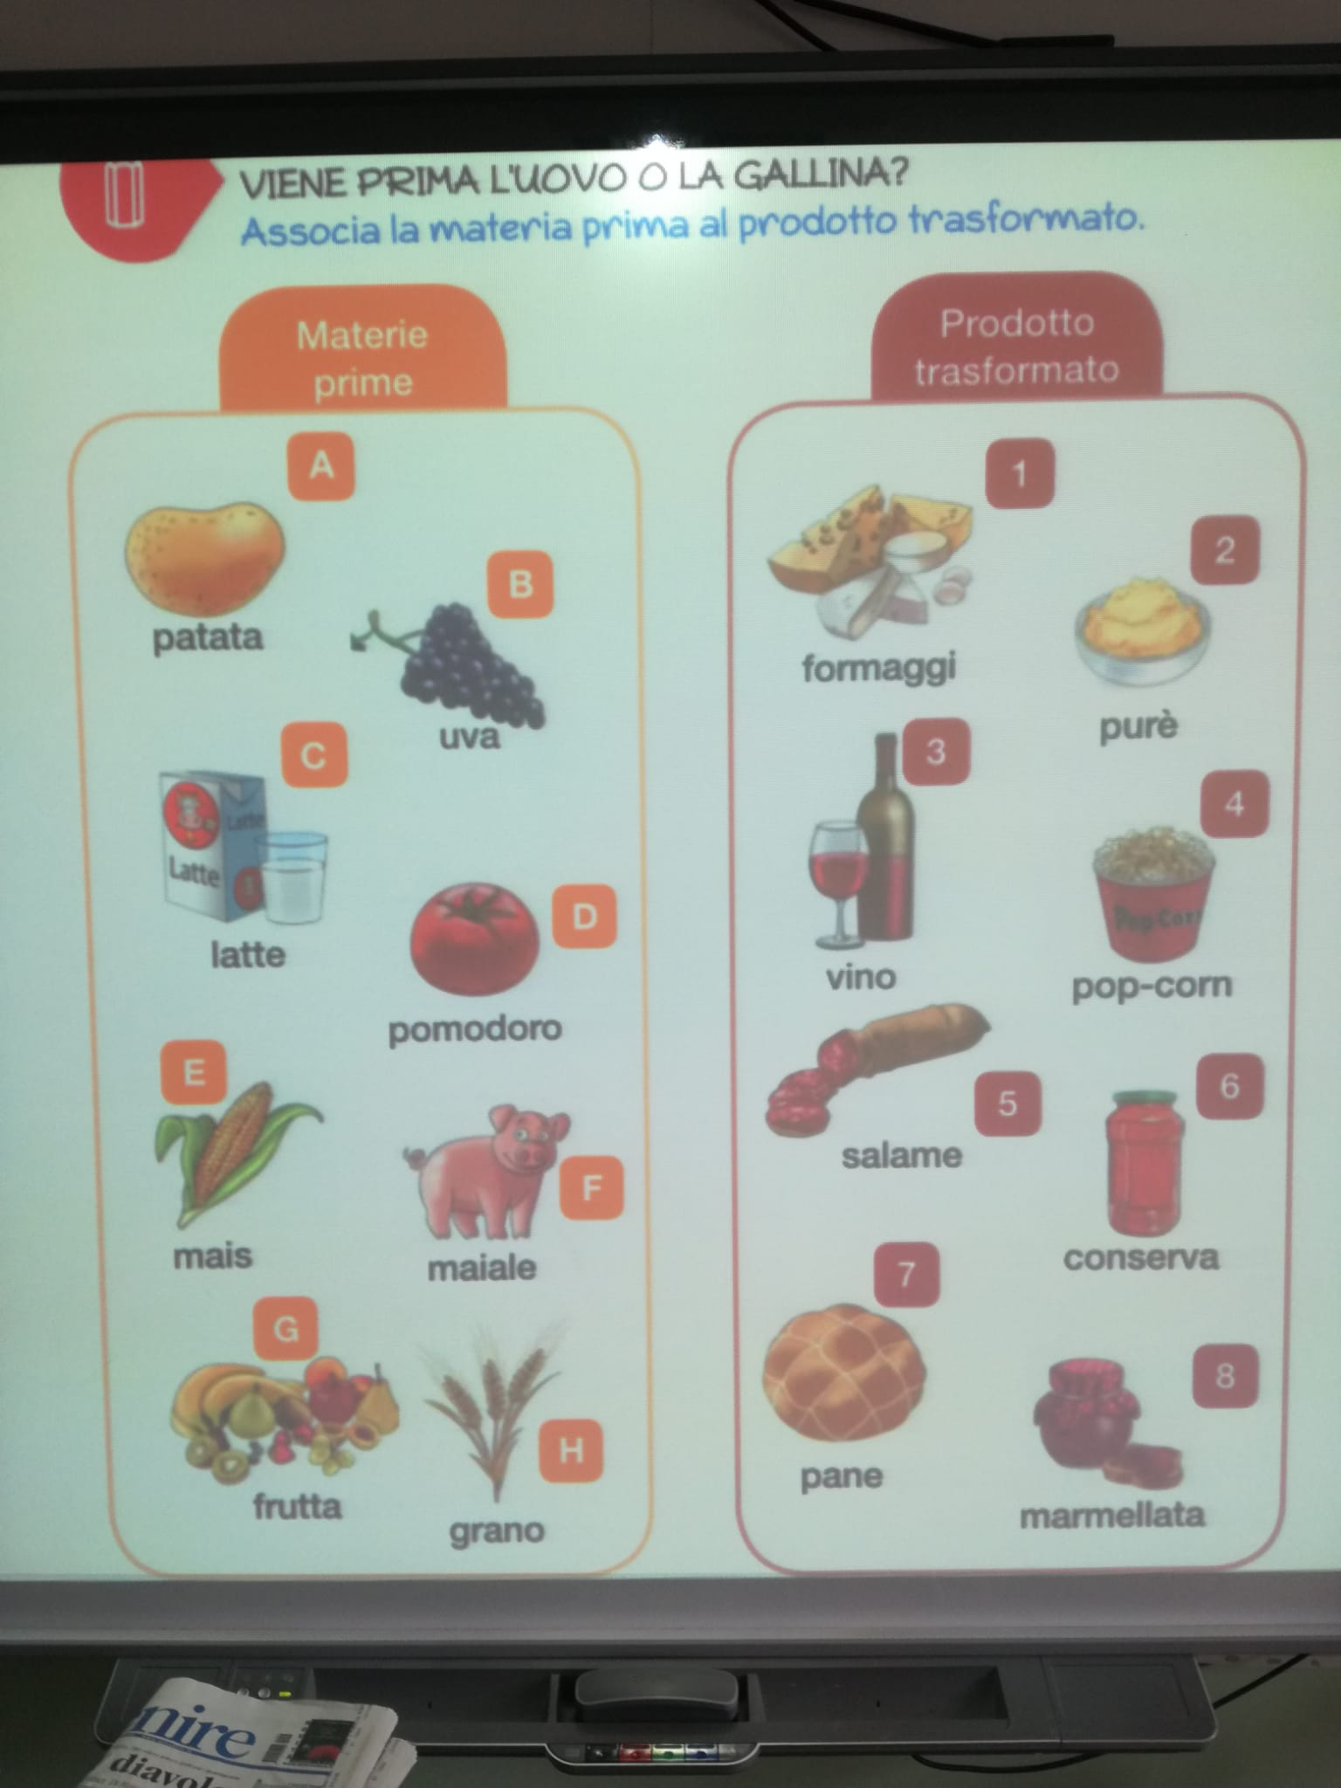
LAVORI CON LA LIM

Slide 19
CHOCOLATE CAKE
https://learnenglishkids.britishcouncil.org/sites/kids/files/attachment/songs-chocolate-cake-lyrics-2017.pdf
https://learnenglishkids.britishcouncil.org/songs/chocolate-cake
Words have rhythms
We can use our sticks and drums
To tap out the rhythms of the words
Let’s tap out the rhythms of a really delicious meal.
What shall we start with?
How about …?
Chicken rice and peas, chicken rice and peas
Chicken rice and peas, chicken rice and peas
Chicken rice and peas, chicken rice and peas
Hands up who likes chicken rice and peas
Yummy, yummy, yummy
Put it in my tummy
I like, you like, chicken rice and peas.
Chicken rice and peas, chicken rice and peas
Hands up who likes chicken rice and peas
Yummy, yummy, yummy
Put it in my tummy
I like, you like, chicken rice and peas.

Slide 20
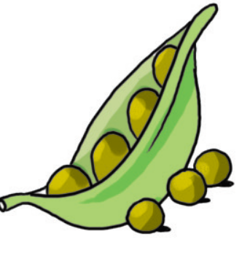
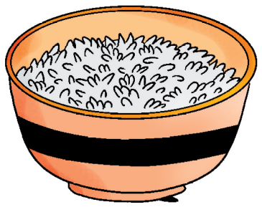
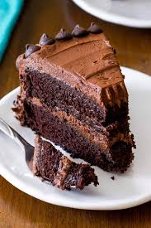
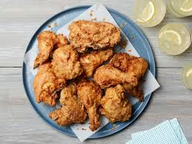
CHOCOLATE CAKE
https://learnenglishkids.britishcouncil.org/sites/kids/files/attachment/songs-chocolate-cake-worksheet-2017.pdf
PEAS RICE
CHICKEN CHOCOLATE CAKE

Slide 21
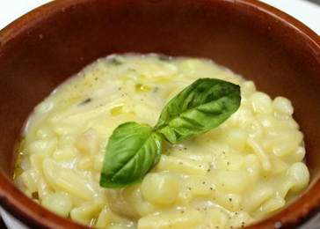
LE NOSTRE RICETTE…ALLA SCOPERTA DELLE TRADIZIONI GASTRONOMICHE
PASTA E PATATE IN TORTIERA

Slide 22
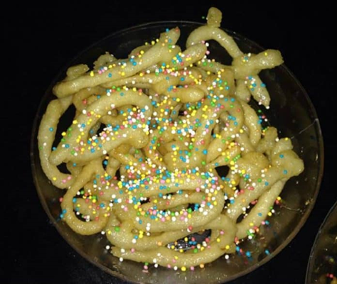
LE NOSTRE RICETTE…ALLA SCOPERTA DELLE TRADIZIONI GASTRONOMICHE
ZEPPOLE COTTE CON I «DIAVOLILLI»

Slide 23
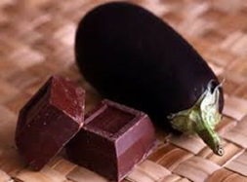
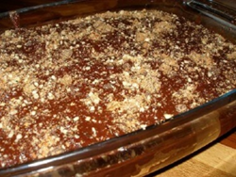
LE NOSTRE RICETTE…ALLA SCOPERTA DELLE TRADIZIONI GASTRONOMICHE
MELANZANE CON IL CIOCCOLATO
MULIGNAN CA’ CIUCCULAT

Slide 24
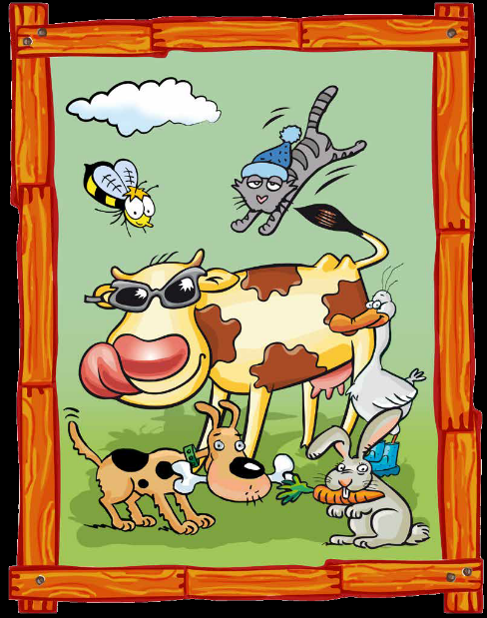
SAPERE I SAPORI…SAPORI DA SAPERE
LE SPEZIE
IL PREZZEMOLO
IL BASILICO
LA MENTA
IL PEPERONCINO
L’ORIGANO
IL ROSMARINO

Slide 25

Grazie per l’attenzione
BUON APPETITO!!!!!!!!!!!!!!!!!!!!!!!!!

